Slide 1
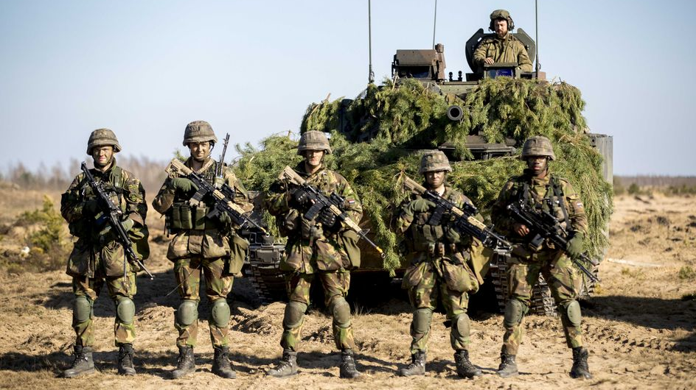
Wat leuk is aan veva

Slide 2
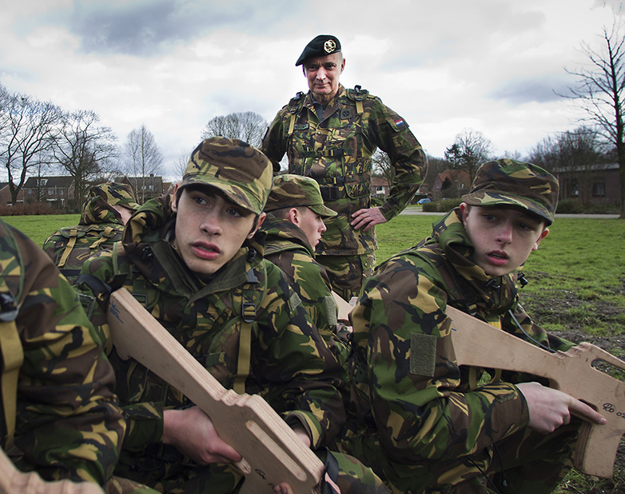
De buitenles

Slide 3
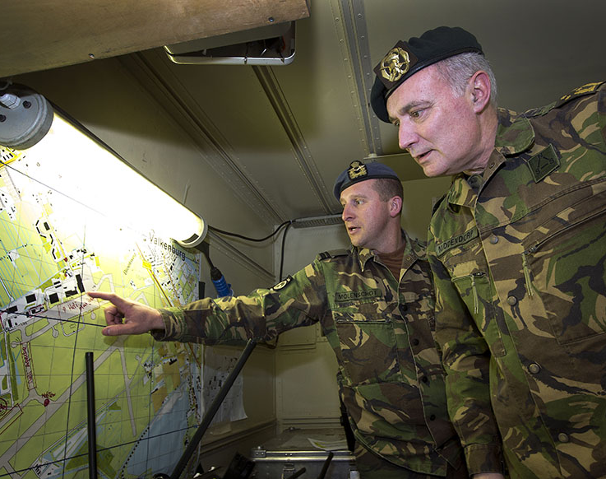
De sergeaten

Slide 4
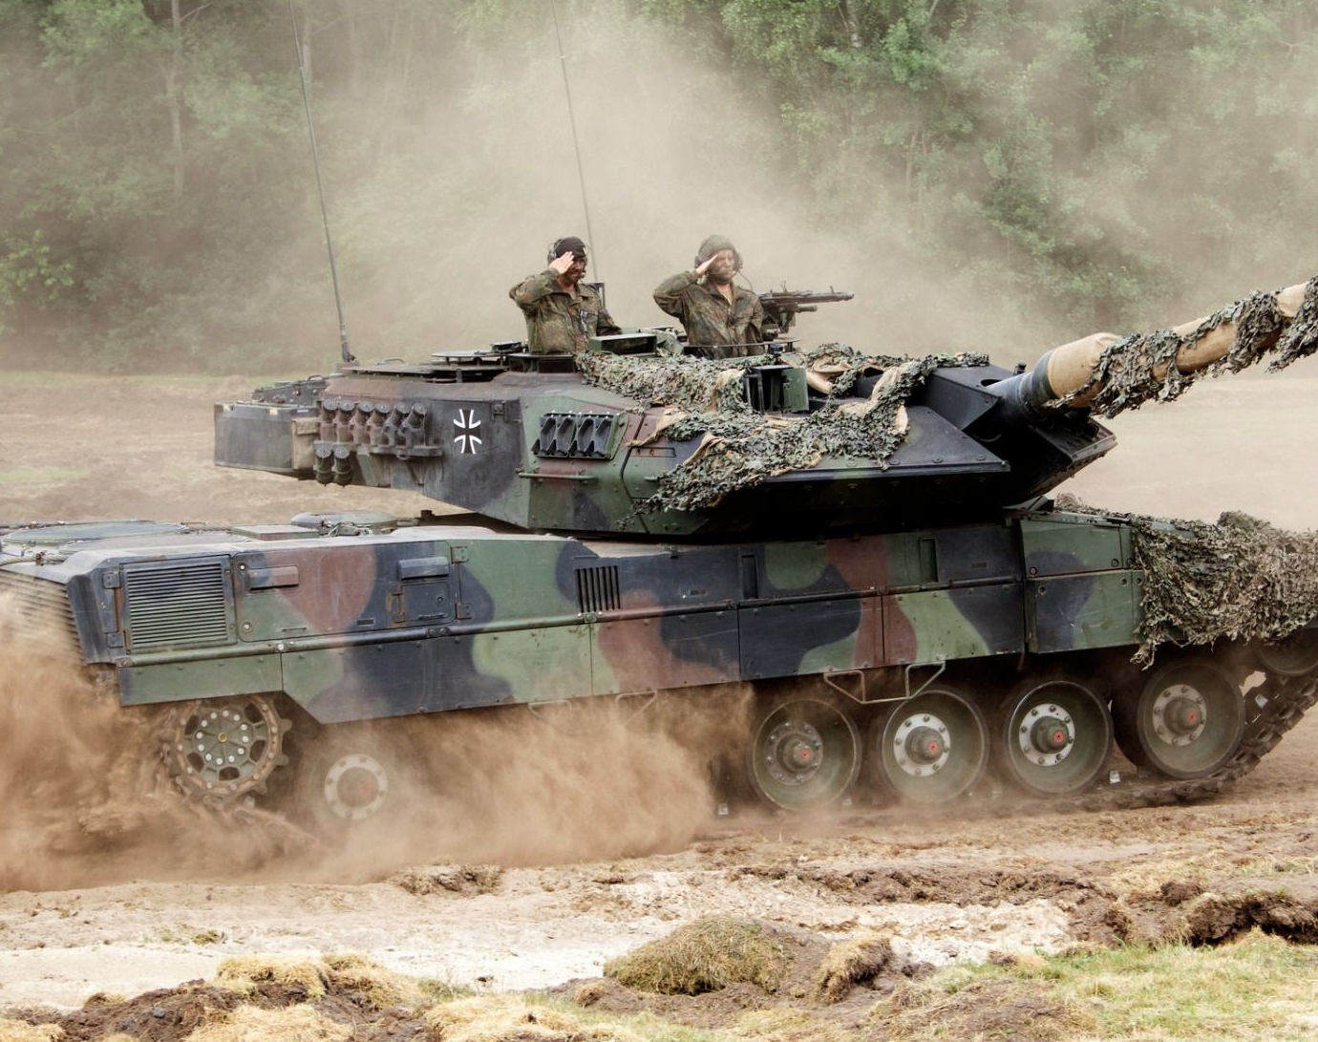
Kans om tanks te zien

